Slide 1
브레이크 아웃(Break out)
2020182051 전태준
2020180047 권세진
2020180048 김준현

Slide 2
01
02
03
04
연구목적
개발환경
게임소개
기술적 요소
중점연구 분야
05
06
07
08
타게임과
차별성
개인별
준비 현황
역활 분담
개발 일정

Slide 3
01
연구목적
1. 학과 수업 중에 배운 지식을 토대로 UE5을 사용하여 게임 제작 능력 향상
2. IOCP를 활용한 자체 서버 구현

Slide 4
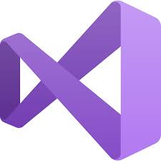



02
개발환경
visual studio2022
GitHub
3DMAXs
UnrealEngine5

Slide 5
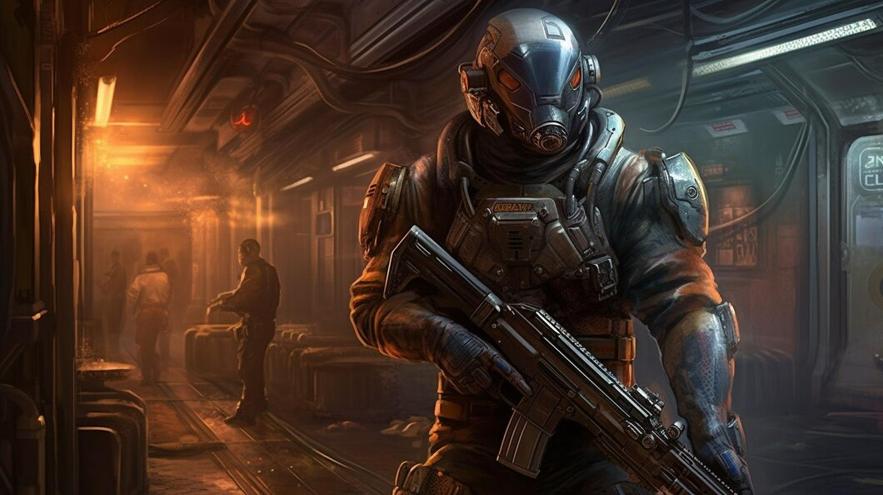
03
게임소개
요약
적을 처치해서 탈출 도구를 차지하라 !
장르: 3인칭 슈팅게임
플레이어들은 10개의 탈출 도구를 모으기 위해
맵에 존재하는 탈출 도구를 찾거나 적 플레이어의 탈출 도구를 뺏는다.
*맵에 존재하는 탈출 도구들은 기존 맵의 소품들로 위장하여 있다*
*10개 이상의 탈출 도구를 획득한 상태에서 적에서 처치 당하면 4개의 탈출 도구를 적에서 빼앗긴다.*
총 10개 이상의 탈출 도구를 모았다면 맵 중앙에 있는 우주선을 타고 탈출한다.

Slide 6
03
적에게 처치당하면 리스폰 장소에서
부활 후 다시 무기를 선택한다.
게임소개
흐름도
각기 다른 기술을 가진
4가지 캐릭터와 무기들 중 선택
서로를 처치하거나 맵에 흩어져 있는 탈출 도구를 찾는다
로비 -> 게임룸 입장
탈출 도구 10개를 모아서
맵의 중앙지역 오브젝트와 상호작용
탈출 성공 (승리)

Slide 7

03
게임소개
조작
WASD : 이동키
Shift : 전력질주
Space : 점프
R : 스킬사용
F : 상호작용
Mouse Left : 공격
Mouse Right : 조준

Slide 8
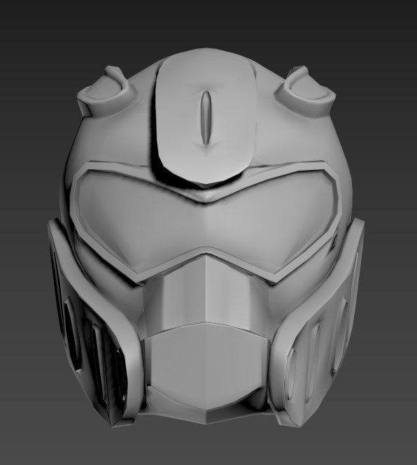
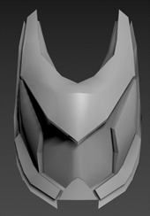
03
질주/전력질주 | 4m/s , 6m/s
신장 | 150cm
스킬 | 시간 되돌리기
시간 되돌리기 | 5초전으로 돌아가는 기술
폴리곤 개수 | 5000-6000개
게임소개
캐릭터
아리온
질주/전력질주 | 4m/s , 6m/s
신장 | 150cm
스킬 | 고스트 기능
고스트 기능 | 일정 시간 적 공격에 타격을 안받고 빠르게 움직이는 기술
폴리곤 개수 | 5000-6000개
단테

Slide 9
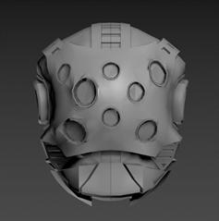
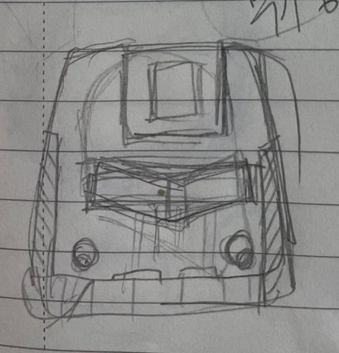
03
질주/전력질주 | 4m/s , 6m/s
신장 | 150cm
스킬 | 대시
대시 | 충전된 대시 양만큼 대시
폴리곤 개수 | 5000-6000개
게임소개
캐릭터
에단
질주/전력질주 | 4m/s , 6m/s
신장 | 150cm
스킬 | 배리어
배리어 | 일정시간 주변에 배리어를 생성하는 기술
폴리곤 개수 | 5000-6000개
크라토스

Slide 10
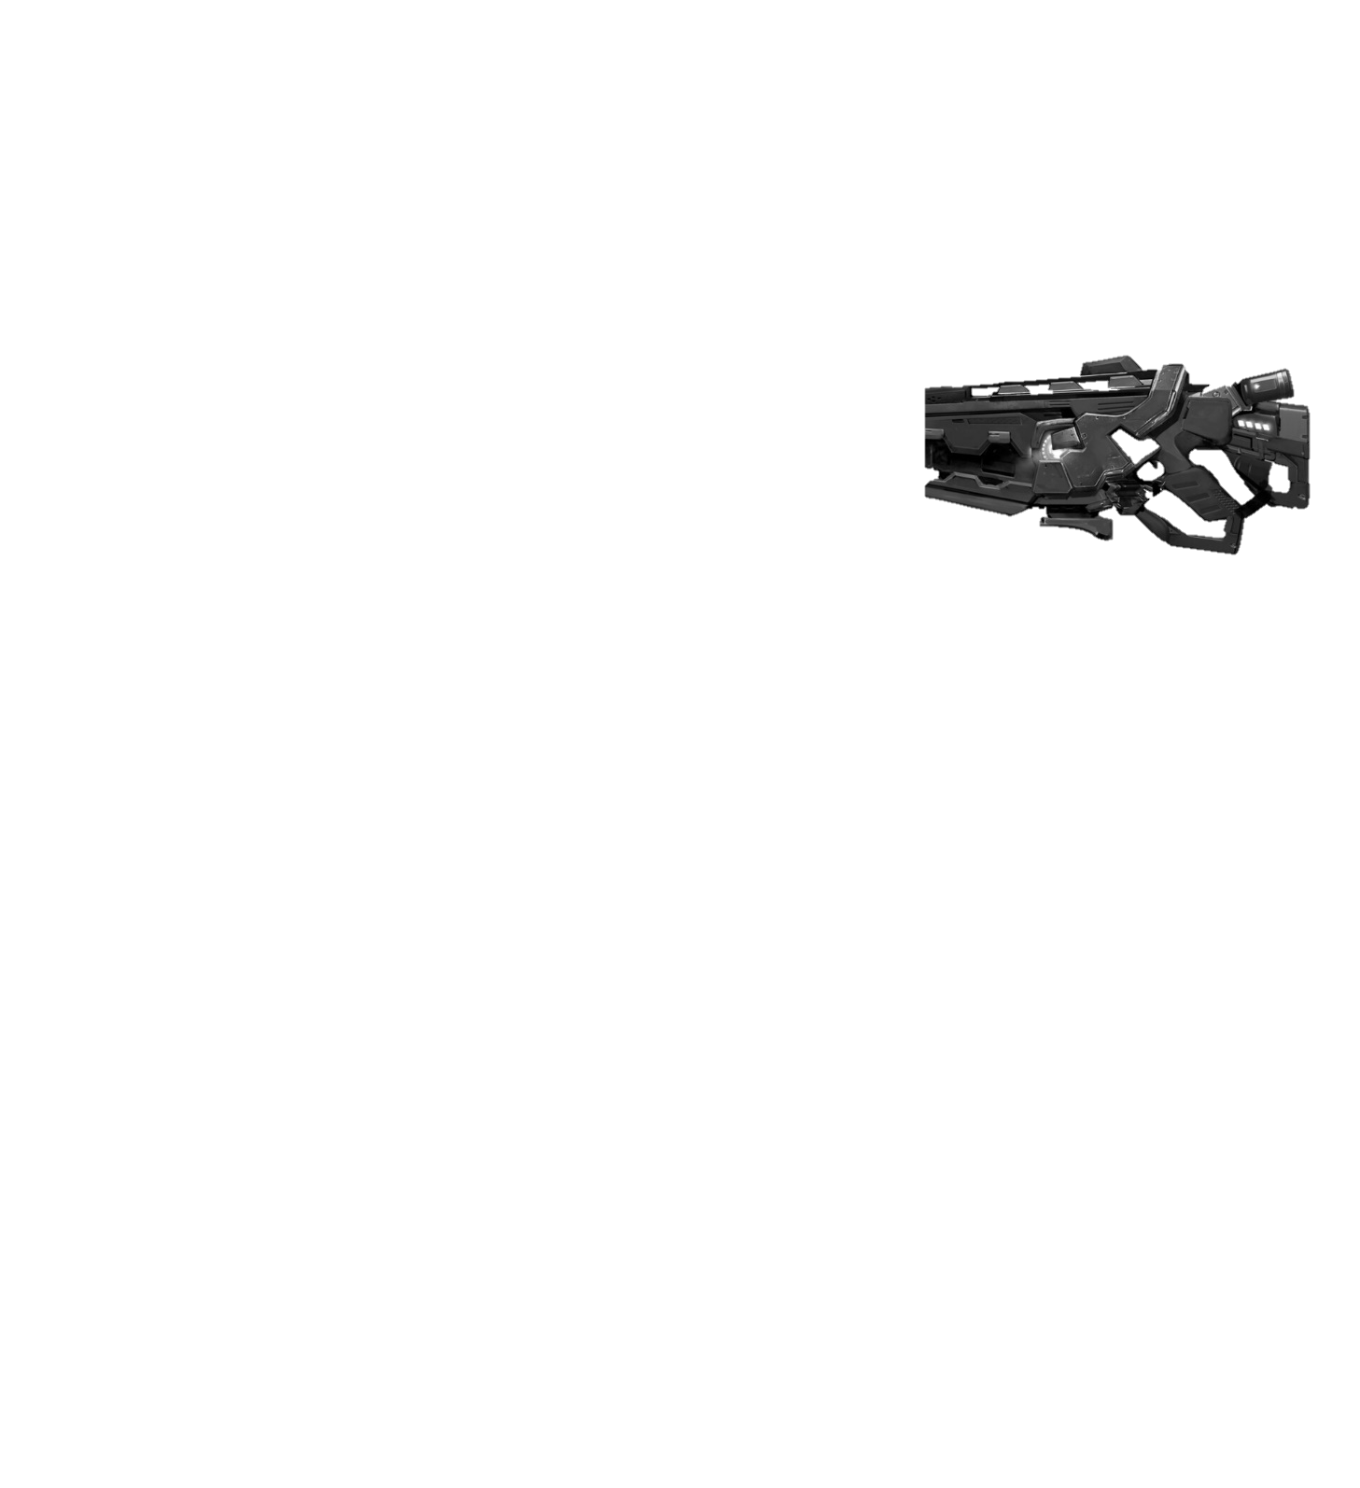
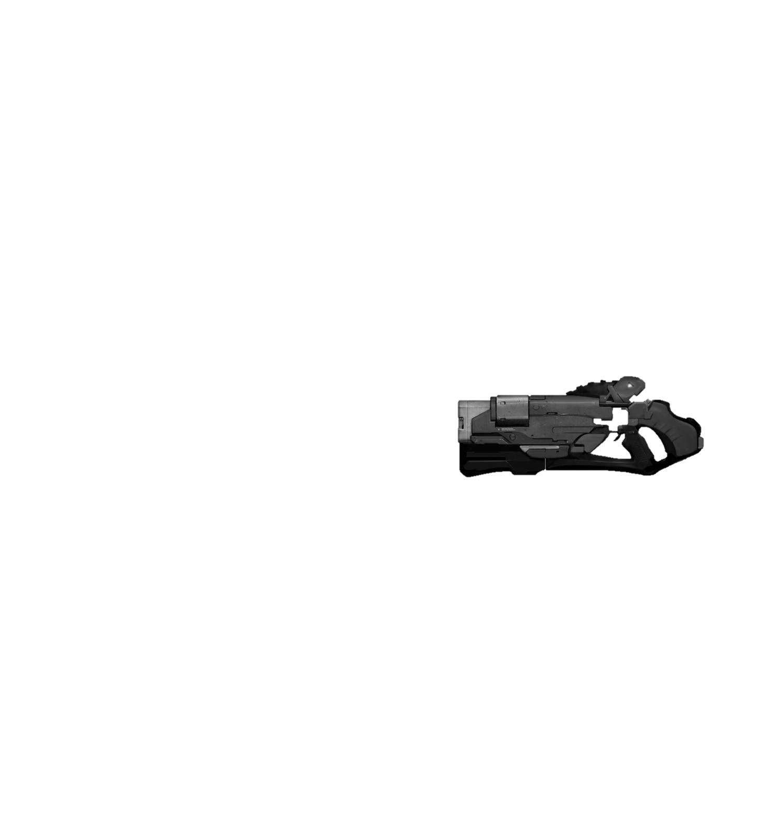
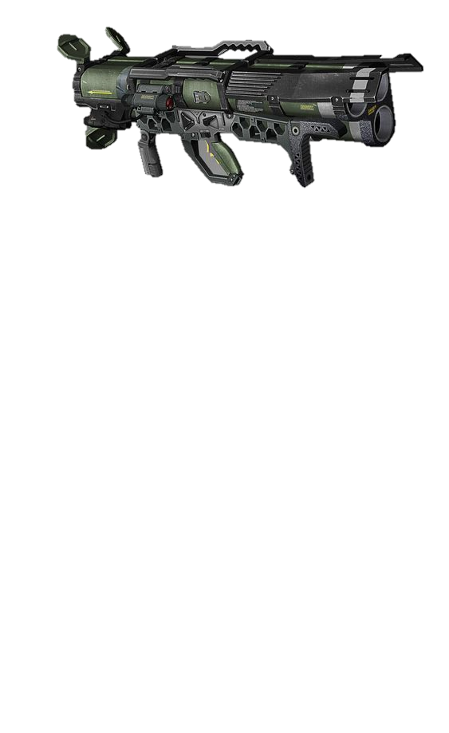
라이플
타입: 자동소총
데미지:★★☆☆☆
사거리:★★★★☆
연사속도:★★★☆☆
탄약 : 30/30
03
게임소개
무기(주무기)
샷건
타입: 반자동 소총
데미지:★★★★☆(방사형)
사거리:★★☆☆☆
연사속도:★★★☆☆
탄약 5/5
로켓 런처
타입: 수동소총
데미지:★★★★★(방사형) 사거리:★★★★★(포물선)
연사속도:★☆☆☆☆
탄약: 2/2

Slide 11
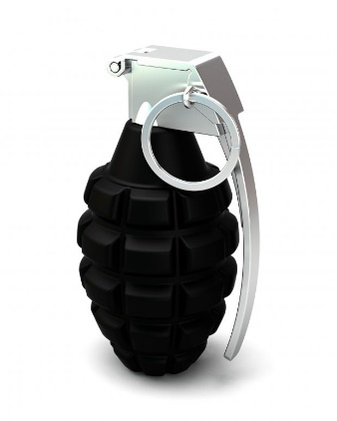
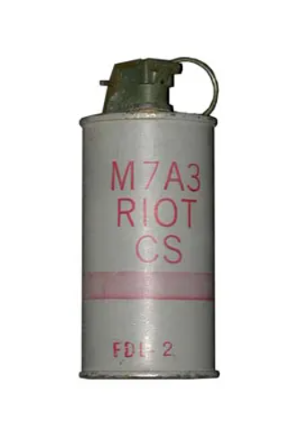
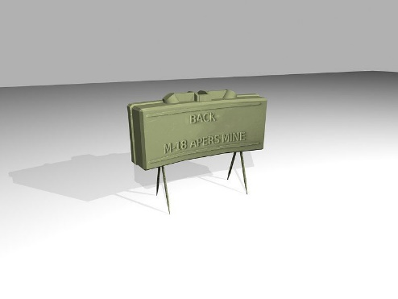
일반 수류탄
수류탄이 터진 지점에 강력한 데미지를 준다
03
게임소개
무기(보조무기)
고체 수류탄
수류탄이 충돌된 지점에 벽을
생성한다.
부비 트랩
사용자가 부비 트랩을 설치하여
지나가는 적에게 데미지를 준다

Slide 12
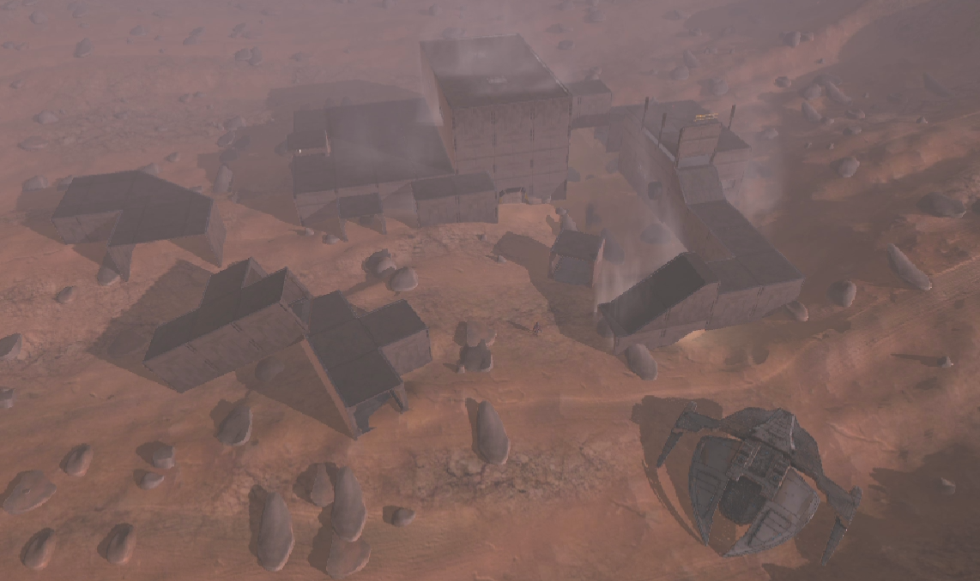
03
게임소개
맵
맵 규격
이동시간
맵 오브젝트 | 탈출 아이템
<맵 예시>

Slide 13
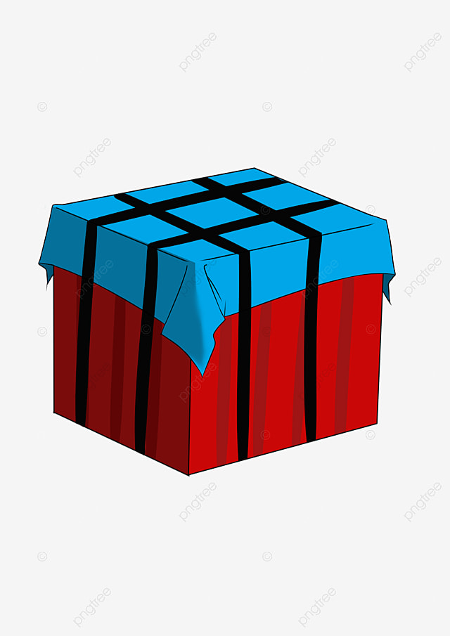
03
게임소개
맵 - 탈출 아이템
탈출 도구
설명 : 맵에 존재하는 여러 소품들의 형태로 모습이 변해 있고 플레이어가 다가와서 상호작용하면 모습이 변하고 획득할수 있다.
아이템 총 개수 : 맵 전역에 총 20개의 탈출 도구 아이템이 존재한다.

Slide 14
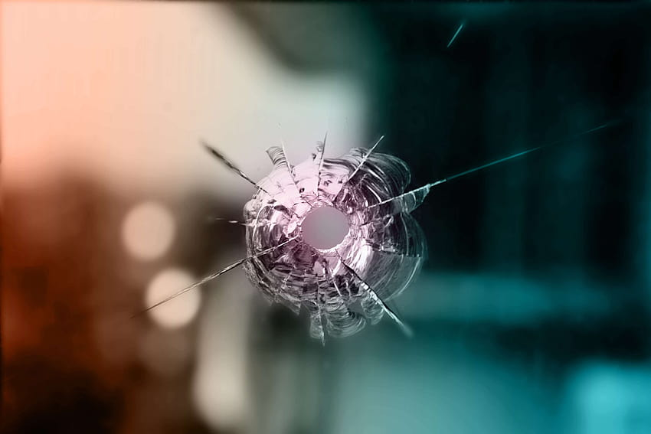
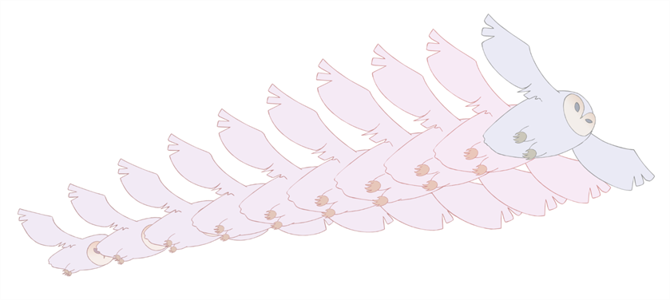
04
총알 자국 연출
- 절차 메쉬를 이용하여 총알 자국을 실제로 메쉬를 변형시켜서 구현한다
기술적 요소
메쉬 변형을 통한 모프애니메이션
- 언리얼에서 메쉬 데이터들을 이용하여
모프 애니메이션을 연출 한다.
멀티 플레이
- IOCP 모델을 활용한 멀티스레드 구현
- 다중 접속 서버 구현

Slide 15
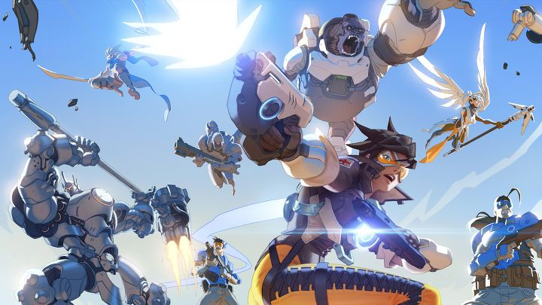
05
타게임과
차별성
유사 게임 : 오버워치
차별성
- 다양한 주무기와 투척류 무기 그리고 스킬을 조합하여 상황에 맞는 여러가지 스타일의 플레이가 가능
- 탈출 도구를 찾는데 있어 숨바꼭질 같은 아케이드
요소 추가
- 마지막에 탈출 직전의 적을 처치하여 한번에 역전
할수 있는 긴장감

Slide 16
06
개인별
준비현황
전태준 - 게임엔진, 게임 수학, C,C++/STL,
컴퓨터 그래픽스, 자료구조
권세진 - 게임엔진, C++/STL,
네트워크 게임프로그래밍
김준현 -게임엔진, 모델링1,2 , 애니메이션, C++/STL

Slide 17
07
역활 분담
권세진 - IOCP활용 멀티스레드 서버 구현 및 연동
전태준 - 기술요소 구현
- 게임 로직 구현
김준현 - 캐릭터 제작
- 애니메이션 제작
- 무기 제작

Slide 18
 | 1월 | 2월 | 3월 | 4월 | 5월 | 6월 | 7월 | 8월
서버 로직 구현
데이터 베이스 구현
서버 동기화
캐릭터 기술 구현
캐릭터 움직임
UI 제작
총알 구멍 연출
모프 애니메이션연출
캐릭터 제작
애니메이션 제작
나이아가라 이팩트 제작
버그 테스트
08
개발 일정
전태준
권세진
김준현
공통

Slide 19
THANK YOU
FOR LISTENING

